Slide 2
В этой узенькой коробке
Ты найдешь карандаши,
Ручки, перья, скрепки, кнопки,
Что угодно для души.
Если б не было его, не сказал бы ничего.

Slide 3
Хозяин лесной, просыпается весной,
А зимой, под вьюжный вой,
Спит в избушке снеговой.

Slide 4
Кот, на, греется, солнышко, Васька.

Slide 5
ПРЕДЛОЖЕНИЕ
Цель нашего урока научиться определять, что такое предложение.
Задачи:
) Узнать, какие знаки препинания ставятся в конце предложения;
) Учиться составлять из слов предложения;
) Оценить свою деятельность;
) Узнать, что такое предложение;
) Учиться находить суффикс;

Slide 6
1) Узнать, что такое предложение
2) Узнать, какие знаки препинания ставятся в конце предложения
3) Учиться составлять из слов предложения
4) Оценить свою деятельность

Slide 7
Предложение – это слово или несколько слов, которые выражают законченную мысль.

Slide 8
Ставится, если предложение произносится с сильным чувством
Ставится, если в предложении о чём-либо сообщается
Ставится, если в предложении содержится вопрос

Slide 9
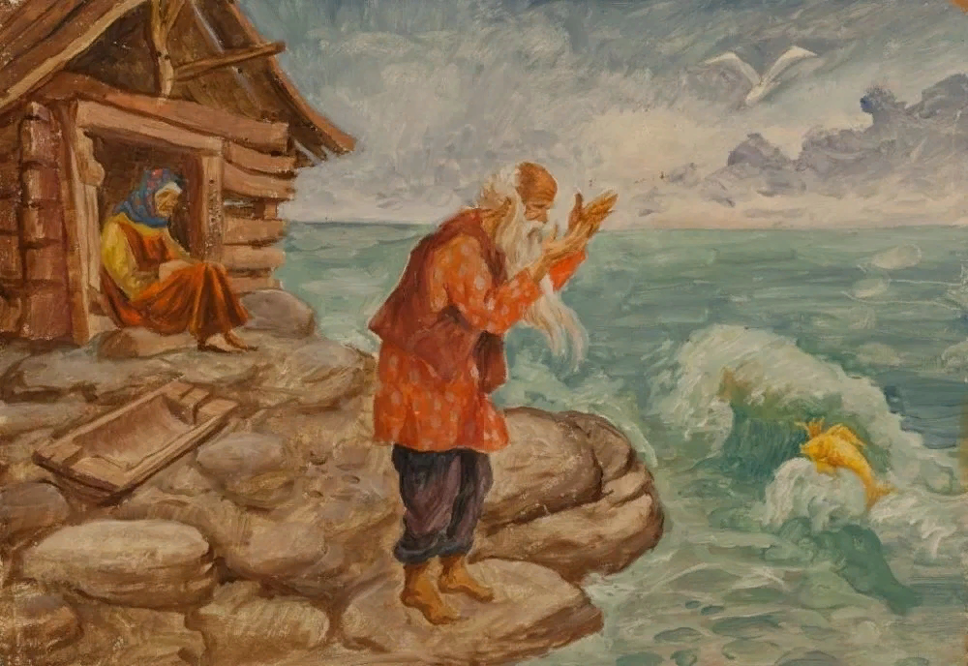

Slide 10
Самостоятельная работа
Задание №1
Ответь на вопрос, что такое предложение?
А) Слово или несколько слов, которые выражают законченную мысль.
Б) Слово или несколько слов, которые не выражают законченную мысль.
В) Речь двух или нескольких лиц
Предложение – это слово или несколько слов, которые выражают законченную мысль.
Ответ: А

Slide 11
Самостоятельная работа
Задание №2
Прочитай предложение,
поставь в конце предложения нужный знак препинания.( . ! ? )
Что ты, ёж, такой колючий
Это я на всякий случай
Знаешь, кто мои соседи
Лисы, волки да медведи
Что ты, ёж, такой колючий?
Это я на всякий случай.
Знаешь, кто мои соседи?
Лисы, волки да медведи!

Slide 12
Самостоятельная работа
Задание №3
Составь из слов предложение:
Листьями, играет, с, деревьев, осенний, ветерок, весело.
Осенний ветерок весело играет с листьями деревьев.

Slide 14
Продолжи предложения:
Сегодня на уроке я научилась
научился….
На уроке мне понравилось…

Slide 15
1) Узнать, что такое предложение
2) Узнать, какие знаки препинания ставятся в конце предложения
3) Учиться составлять из слов предложения
4) Оценить свою деятельность

